Slide 1
报销票据填写、粘贴方法
财务部 2019年7月
Notes:
公司拥有积极而富有内涵的企业文化。美福润从创建起，积极的将企业文化融入进企业发展中，不断的磨合，不断的提炼，最终形成了“厚德，守诺，专业，育新”的美福润特有的四大文化体系。“厚德，守诺，专业，育新”的文化体系代表了美福润的经营哲学，以及不断自我超越的激情。 我们美福润人将秉承着“厚德，守诺，专业，育新”的企业文化迈过一个个艰难险阻，攀登一座座山峰，走向新的辉煌！

Slide 2
目
录
一
报销票据粘贴原则
二
报销凭证票据粘贴方法
三
常见的错误

Slide 3
一、报销票据粘贴原则
（一）在实际工作中原始凭证种类繁多，为便于装订和保管，在填制记账凭证时应对附件进行必要的外形加工。
（二）票据粘贴方法多样，粘贴票据时应根据票据的多少、纸张的大小，选择合适的方法。但应以整个单据平整、美观为准。
（三）粘贴的票据要求正面朝上，便于审核与日后查阅。
（四）纸张大小、金额相同的票据贴在一起。
（五）大张的票据只需固定票据的左上角，小张的票据需均匀的粘贴在粘贴单上，不能厚薄不匀。
（六）过窄过短或过多的票据，应将票据先粘贴在空白粘贴单上，再附在报销单之后。
(七）增值税专用发票交由财务人员整理、粘贴，报销人无需整理、粘贴。

Slide 4
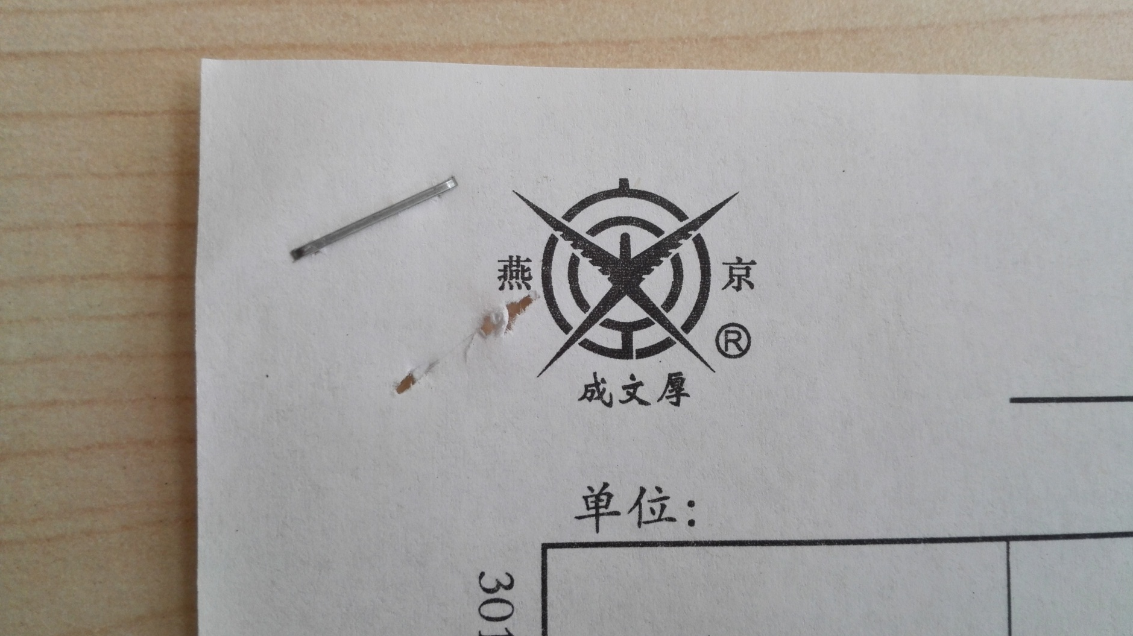
二、报销凭证票据粘贴方法（步骤一：整理票据）
（一）附件固定坚决不能使用书钉等金属性易锈蚀的物品。
Notes:
《孙子兵法》的第三篇，《谋攻篇》原文为：故上兵伐谋，其次伐交，其次伐兵，其下攻城;攻城之法为不得已。

Slide 5
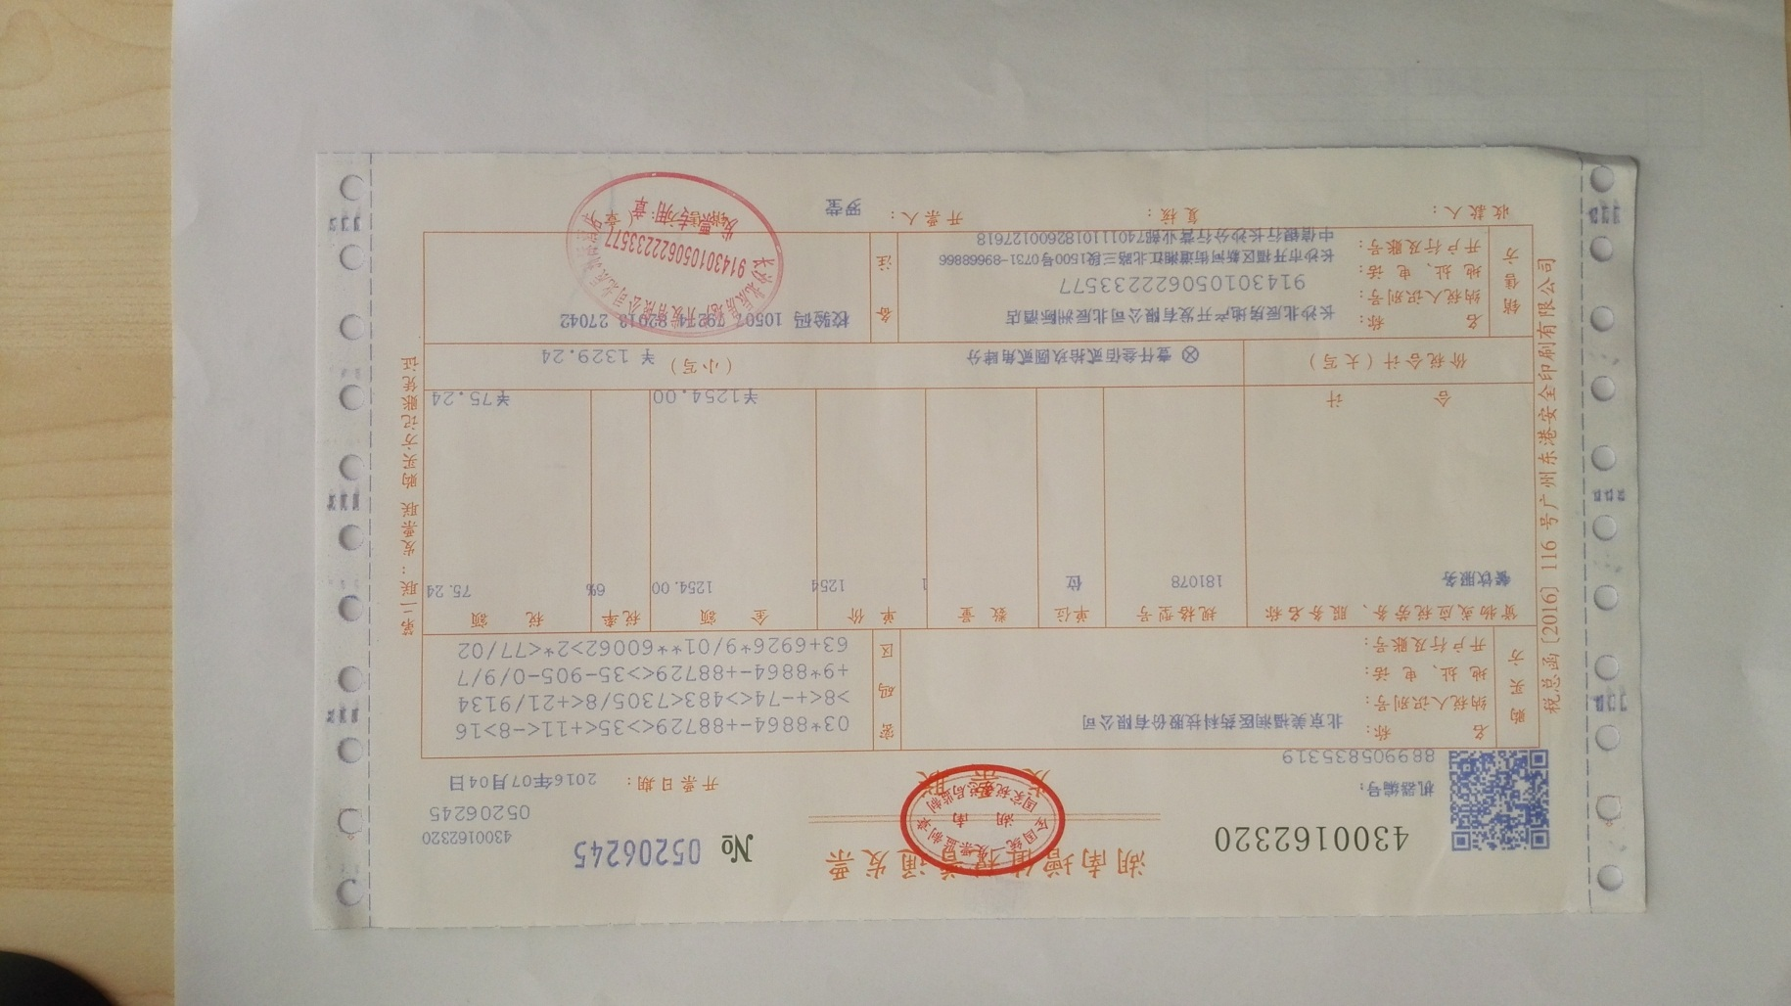
二、报销凭证票据粘贴方法（步骤一：整理票据）
（二）对票据进行修剪。将有些长度超过报销封面的票据的多余部分剪掉，但不得因此影响原始凭证内容的完整性。修剪完毕后票据大小与报销封面一样（飞机票，保险票据等）。
增值税专用发票无需整理、粘贴，只需要保持平整交给财务人员即可。
沿此线将多余的无字部分剪掉
沿此线将多余的无字部分剪掉

Slide 6
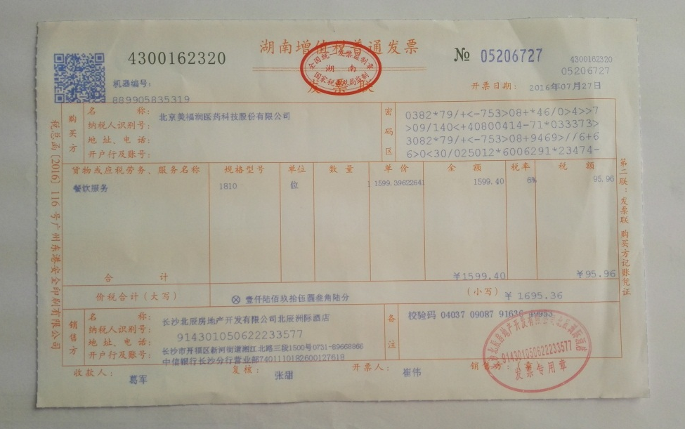
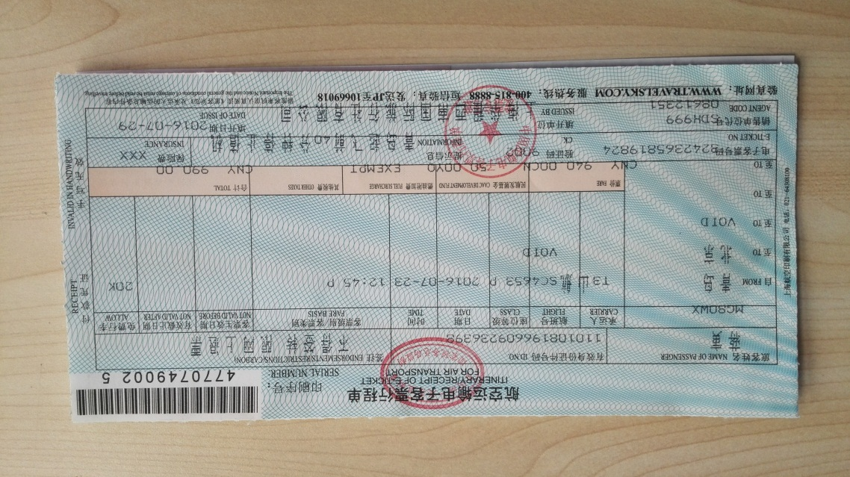
二、报销凭证票据粘贴方法（步骤一：整理票据）
（二）对票据进行修剪。将有些长度超过报销封面的票据的多余部分剪掉，但不得因此影响原始凭证内容的完整性。修剪完毕后票据大小与报销封面一样（飞机票，保险票据等）
修剪结果：多余的无字部分已经剪掉

Slide 7
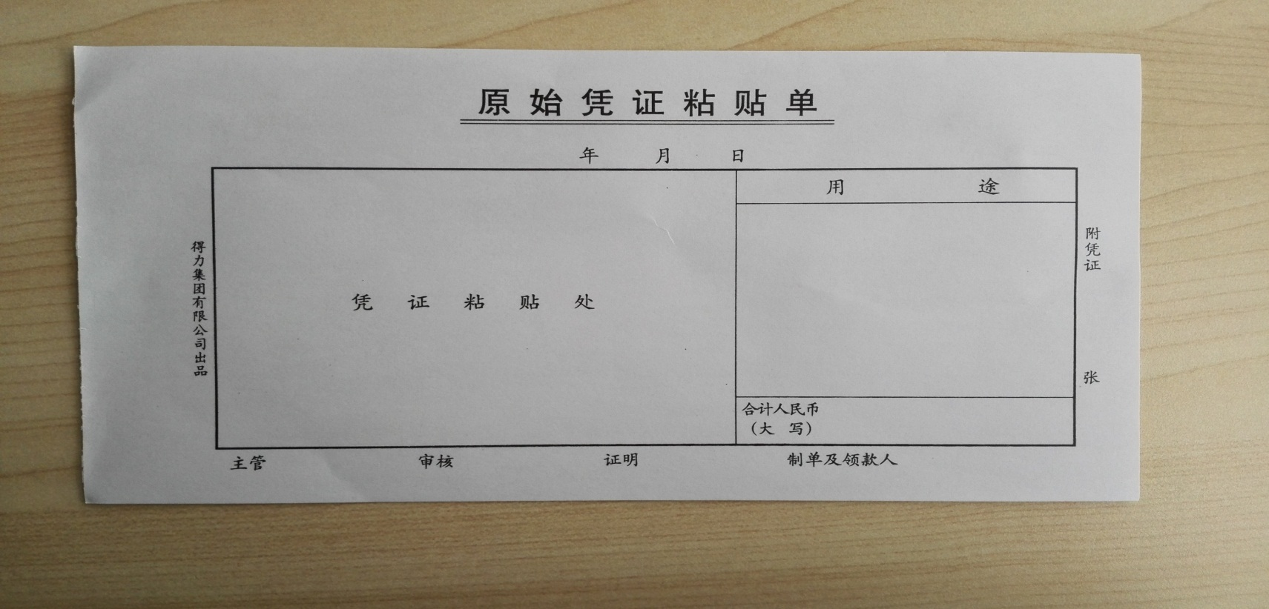
二、报销凭证票据粘贴方法（步骤二：粘贴票据）
（一）票据张数较多或较小时先将票据粘贴在报销单据粘贴单上，然后将粘贴单附在报销单后。粘贴单长21厘米，宽14厘米 。
21厘米
14厘米
粘贴单长21厘米，宽14厘米 。

Slide 8
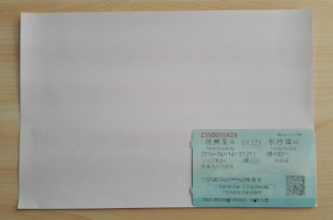
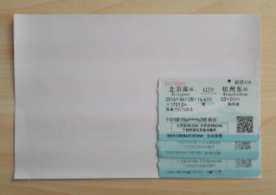
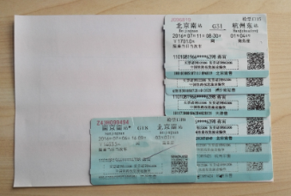
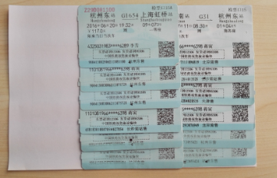
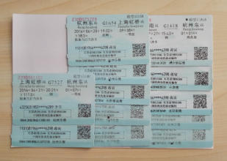
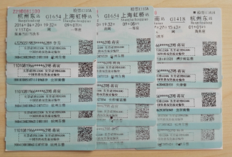
二、报销凭证票据粘贴方法（步骤二：粘贴票据）
票据较多时，票据按票面金额、纸张的大小依次从下往上、从右向左将票据的左上角粘贴在粘贴单上。（火车票粘贴示例）
提示：票据固定点
1
2
3
4
5
6

Slide 9
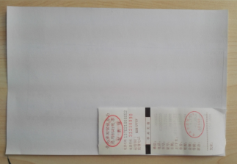
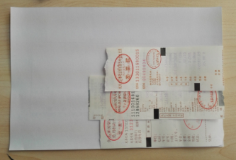
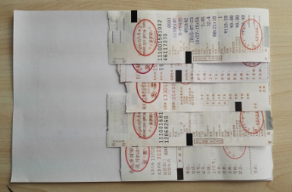
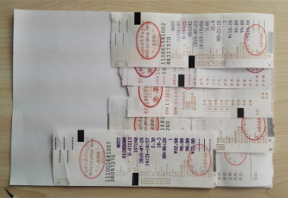
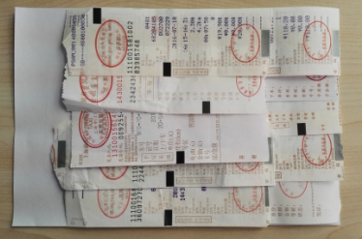
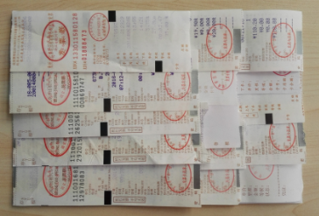
二、报销凭证票据粘贴方法（步骤二：粘贴票据）
票据较多时，票据按票面金额、纸张的大小依次从下往上、从右向左将票据的左上角粘贴在粘贴单上。（出租车票粘贴示例）
提示：票据固定点
1
2
3
4
5
6

Slide 10
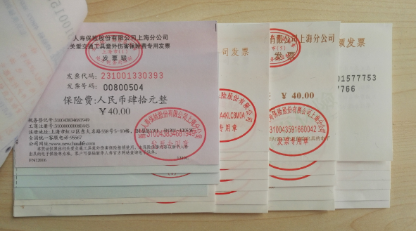
二、报销凭证票据粘贴方法（步骤二：粘贴票据）
票据较多时，票据按票面金额、纸张的大小依次从下往上、从右向左粘贴在粘贴单上。（粘贴结果）
3

Slide 11
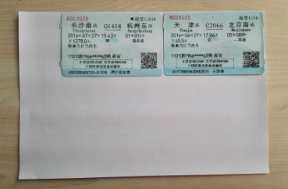
二、报销凭证票据粘贴方法（步骤二：粘贴票据）
票据较少时，票据纸张较小时依次从右向左粘贴在粘贴单上。
发票上边沿与粘贴单上边沿对齐
发票右边沿与粘贴单右边沿对齐
3

Slide 12
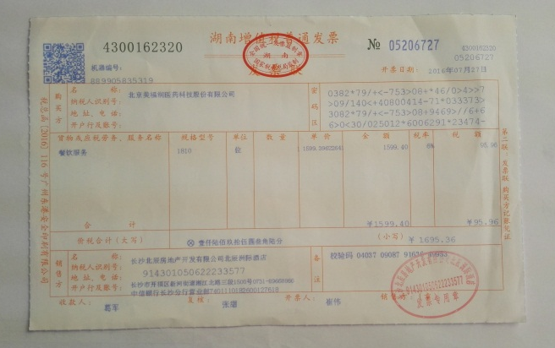
二、报销凭证票据粘贴方法（步骤二：粘贴票据）
整体粘贴。
只粘贴左上角，粘贴范围为：距离左上角顶点1至2厘米。
3

Slide 13
扫描二维码，回复“627”，可免费领取一套合理避税方案！

Slide 14
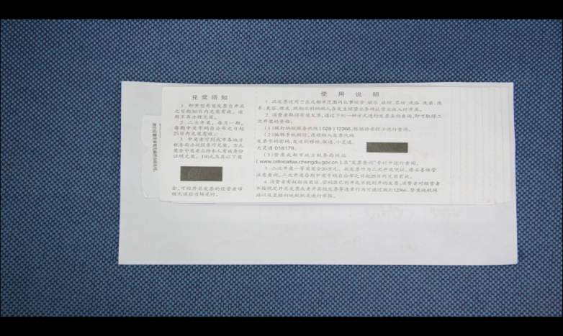
三、粘贴中常见的错误
提示：无论票据的多少都应以齐单据封面正面左边为准，均匀分布在整个单据封面后，错落有致的排列。
（一）上厚下薄

Slide 15
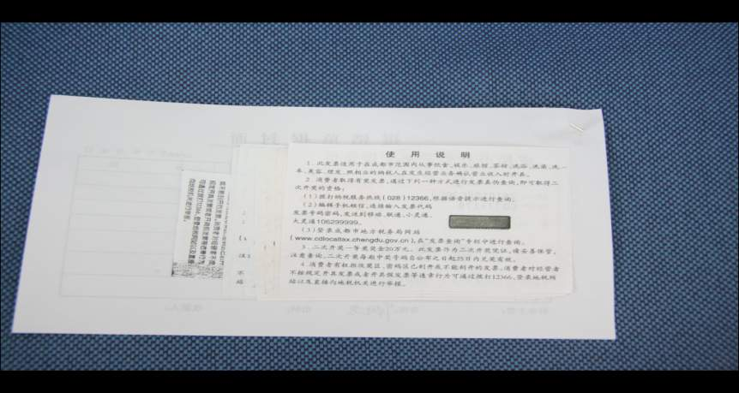
三、粘贴中常见的错误
（二）中间厚两边薄

Slide 16
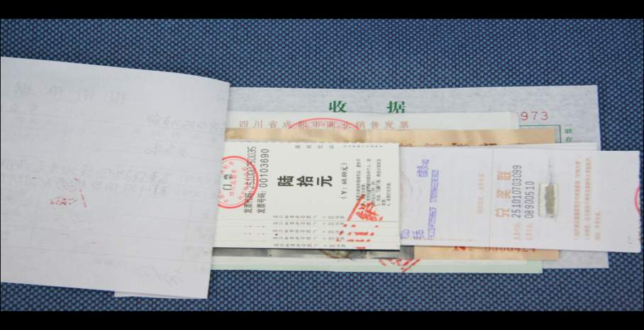
三、粘贴中常见的错误
（三）杂乱无章

Slide 17
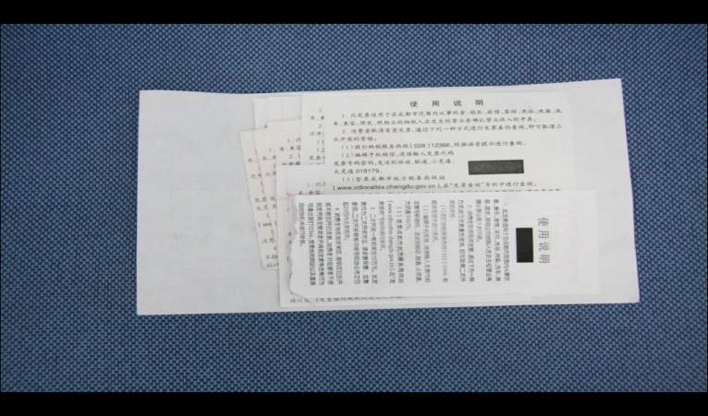
三、粘贴中常见的错误
（四）粘贴时没有对齐报销单正面的左边沿线

Slide 18
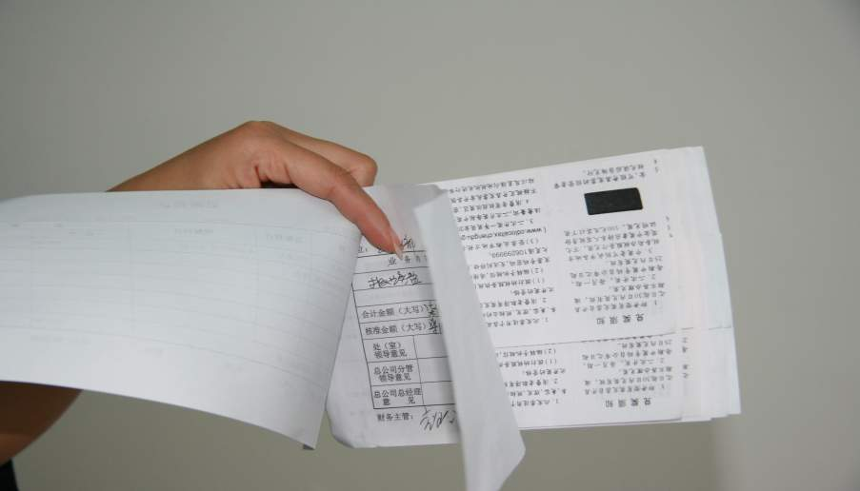
三、粘贴中常见的错误
（五）粘贴时正面朝下

Slide 19
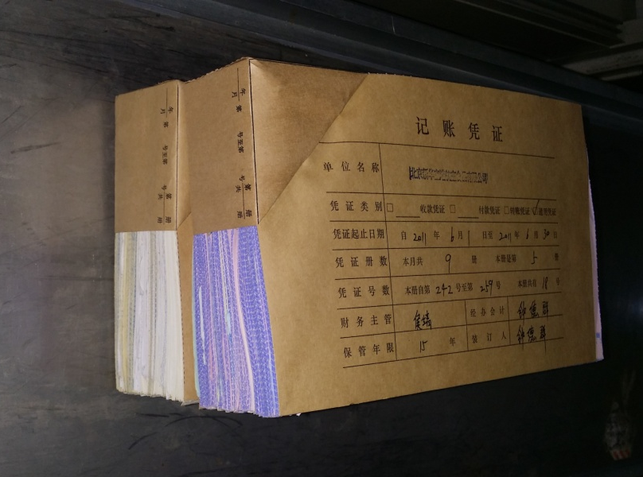
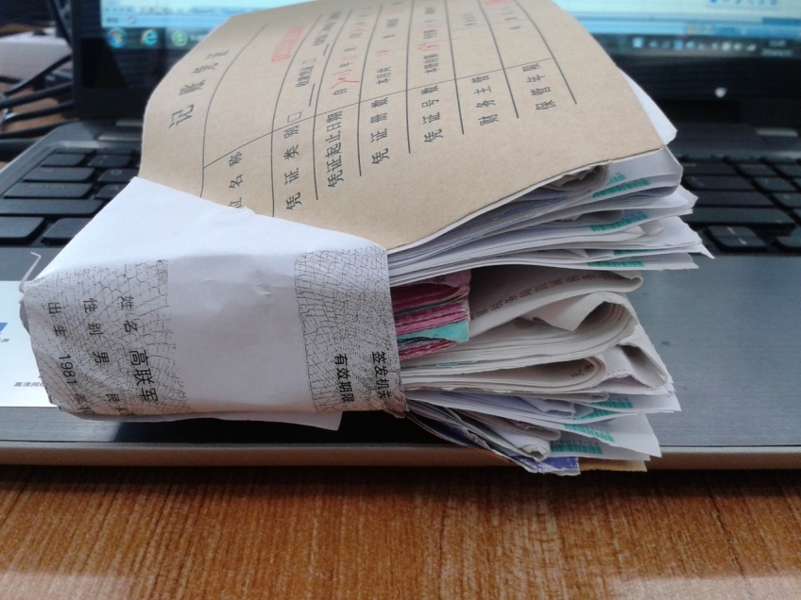
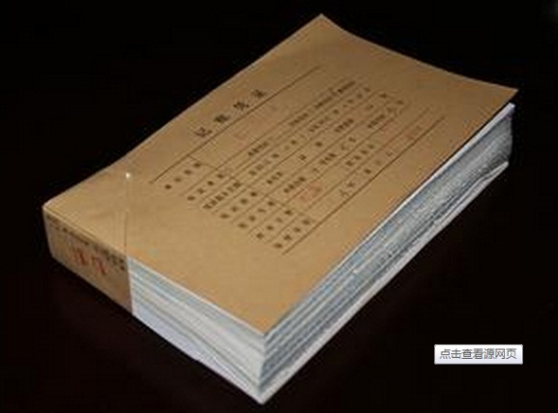
四、我们的目的
我们的目的：让我们的凭证变得美观、整洁
对上述流程有疑问者，请与财务部沟通。

